Slide 1
15 04 24
caredig
Dyna garedig!
Notes:
Chwefror/February – Week 4
caredig – kind, dyna garedig – how kind

Slide 2
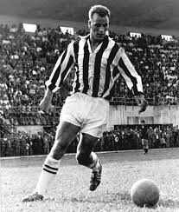
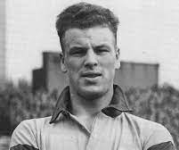
15 04 24
John Charles
Pêl-droediwr o Gymru oedd yn chwarae yn y canol
Ganwyd yn Abertawe yn 1931
Ni chafodd fyth rybudd na’i hel o’r cae yn ystod ei yrfa, a arweiniodd at y llysenw yn ei glwb, Juventus, Il Gigante Buono (y Cawr Caredig)
Un o chwaraewyr gorau Cymru erioed.
Welsh footballer who played in the centre
Born in Swansea in 1931
He was never cautioned or sent off in his entire career, leading to his nickname at Juventus, Il Gigante Buono, (the Gentle Giant)
One of Wales’ best ever footballers
Notes:
Chwefror/February – Week 4
caredig - kind

